Slide 1

Programador de Sistemas
10/09/2026

Slide 2
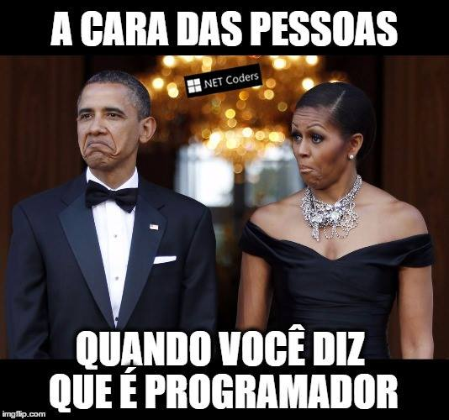

Slide 3
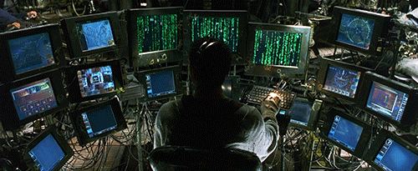
Mercado de Trabalho
Programador = Desenvolvedor = Developer = Dev

Slide 4
Mercado de Trabalho
Os softwares são criados por PROGRAMADORES, que para isso usam uma LINGUAGEM DE PROGRAMAÇÃO.

Slide 5




Mercado de Trabalho
Cargo seguido da Linguagem de Programação
Exemplos:
Programador C#.NET Programador PHP Programador Java

Slide 6
Mercado de Trabalho
Categorias do Programador
Trainee
Júnior ( JR)
Pleno (PL)
Sênior (SR)
Master
As categorias são de acordo com a experiência, formação e responsabilidades.

Slide 7

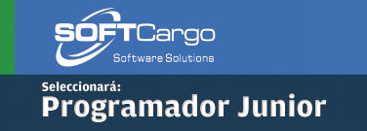



Categorias do Programador

Slide 8

Mercado de Trabalho
Programadores / Desenvolvedores / Developers / Dev são cargos de TI – Tecnologia da Informação,
assim como as demais
profissões de informática em
geral.

Slide 9
Faculdade para Programador
Uma das opções para o programador que pretende se qualificar com um curso superior é fazer uma faculdade Análise e Desenvolvimento de Sistemas.

Slide 10
Tipos de Programador
Programador de Sistemas
Programador Web
Programador Mobile
Programador de Jogos
Programador DBA ( Administrador de Banco de Dados)

Slide 11

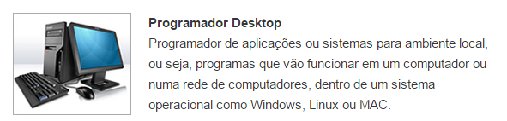
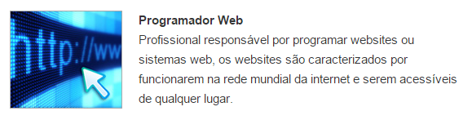
O programador é responsável pelo desenvolvimento do software e pode trabalhar em equipe com outros programadores e profissionais de TI

Slide 12
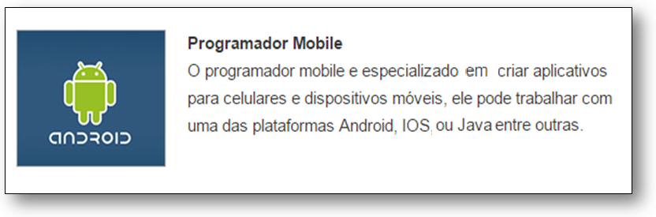
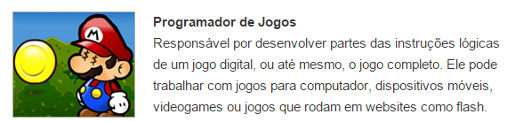
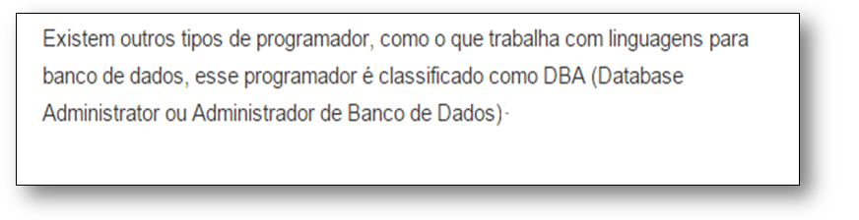

Slide 13
Locais de Trabalho
O campo de atuação é imenso. Pode atuar em empresas, indústrias, bancos, comércio, hospitais e onde houver necessidade da informatização dos negócios.

Slide 14
Público Alvo
Interessados em iniciar na profissão de programador.
Profissionais que desejam melhorar sua formação profissional.

Slide 15
Requisitos para ser um Programador
Atenção aos detalhes
Capacidade de Análise
Raciocínio Lógico
Desenvolver um Perfil Empreendedor ( Startup )
Estar Atento às Tendências de Mercado e da Profissão
Manter-se Atualizado
Inglês

Slide 16
Requisitos para ser um Programador
Autonomia (Capacidade de Tomar Decisão)
Autocrítica (Reconhecer os erros e acertos de suas ações)
Autodidata ( Buscar Conhecimento por Esforço Próprio)
Boa Memória
Concentração
Paciência
Curiosidade
Noções de Design e sua usabilidade

